Slide 1
Kubernetes
Ing. Stefano Castagnoli
info@scastagnoli.info

Slide 2
Agenda
Introduzione: definizioni, architettura
Implementazioni: k8s, k0s, minikube, …
comandi principali
esempio: configurazione di un cluster e avvio di una applicazione

Slide 3
Definizioni
Introduzione
Kubernetes è un sistema di orchestrazione di container che supporta ambienti on-premis, cloud e ibiridi
Nodo: macchina (fisica o virtuale) che esegue le attività assegnate tramite il control plane
Cluster: insieme di nodi logicamente correlati (associati tramite token)
Pod: un gruppo di uno o più container distribuiti su un singolo nodo. Tutti i container presenti in un pod condividono indirizzo IP, IPC, nome host ed altre risorse. I pod ricavano la rete e lo storage dal container soggiacente
Control plane: insieme di comandi residenti su un nodo (master) che permettono di controllare il cluster
Label: metadati associati agli oggetti, ad esempio ai pod. Utili per cercare e raggruppare gli elementi
Deployment: assicura che ci sia in esecuzione il numero di repliche richiesto e che il rilascio di una applicazione avvenga in modo graduale a una nuova release (politiche di Rolling Update e Recreate)
Service: fornisce il deployment all'esterno del cluster e solitamente il servizio di load balancing che attiva pod secondo un algoritmo di bilanciamento

Slide 4
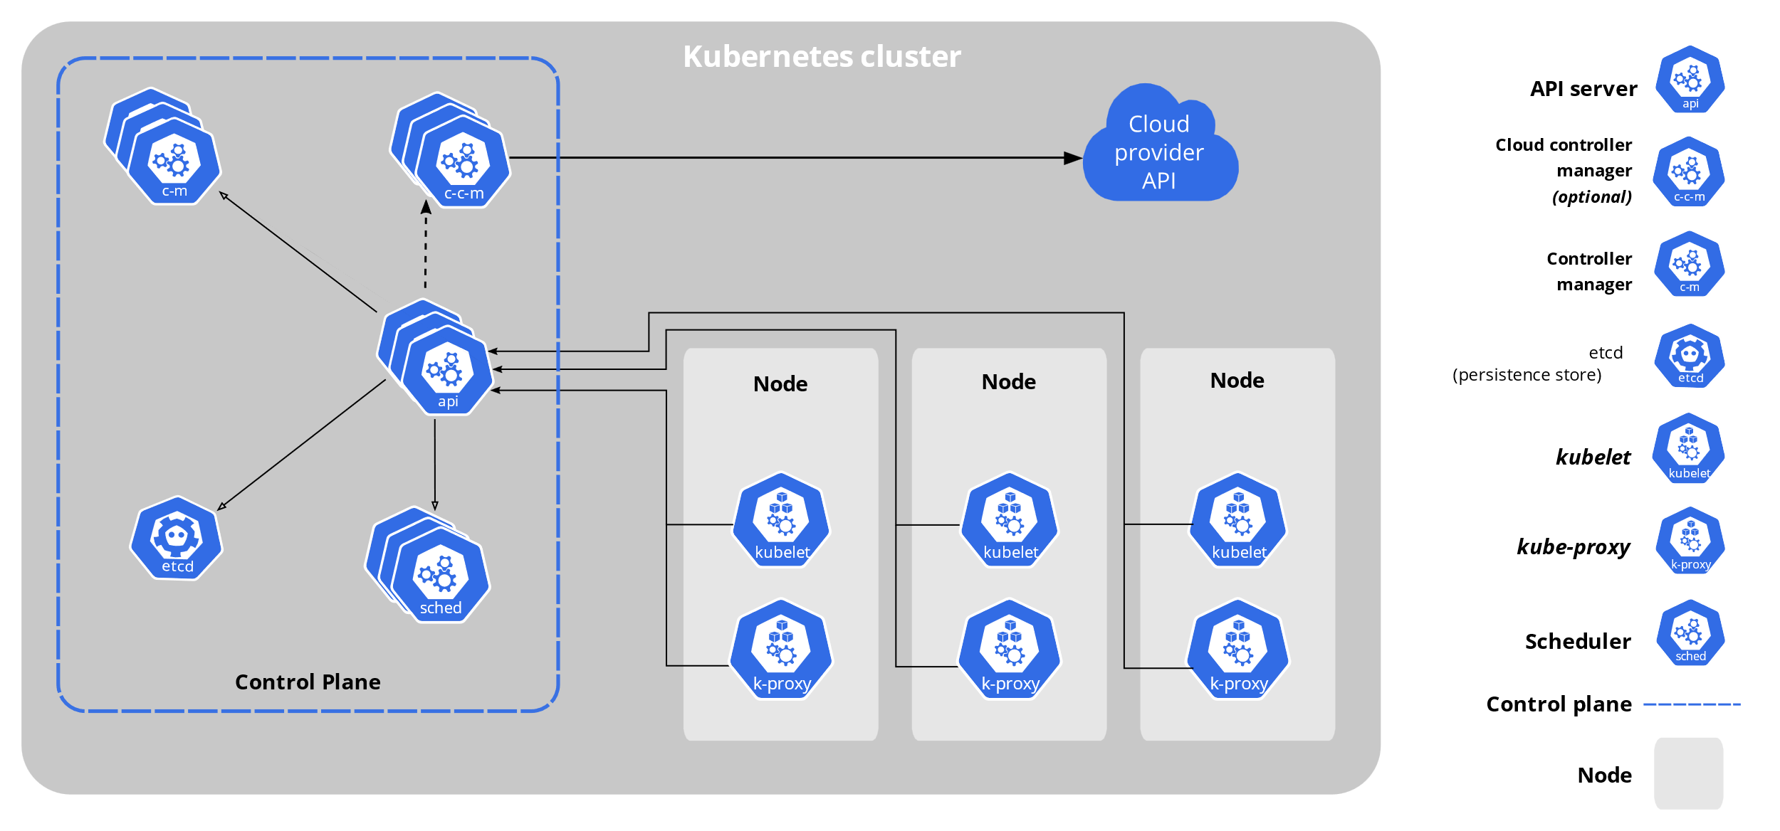
Kubernetes
Introduzione
Kubernetes supporta i container runtime che soddisfano i requisiti Container Runtime Interface (CRI=API per container runtime che permette integrazione con kubelet) - https://kubernetes.io/docs/setup/production-environment/container-runtimes/
containerd
CRI-O
Docker Engine
Mirantis Container Runtime
Stati possibili per un nodo:
Ready: può eseguire pod
NotReady: non operativo, non può eseguire pod
SchedulingDisabled: nodo marcato dal cluster come non utilizzabile
Unknown: dopo 40 secondi che il nodo non comunica con il controller si porta in questo stato
Fonte: https://kubernetes.io/docs/concepts/overview/components/#node-components

Slide 5

Architettura di un cluster
Introduzione
Storage di tipo key/value che garantisce persistenza ai dati del server. Può trovarsi fuori dalla stessa macchina server (sistema multi-master)
Server REST che espone la REST API
MASTER
WORKER
si interfaccia fra il master e Docker
apiserver
REST API
kubelet
kubectl
etcd
UI
…
scheduler
WORKER
controllers
kubelet
Servono a portare lo stato del cluster nella situazione richiesta: "voglio far eseguire il mio applicativo con i servizi X, con le repliche Y…". Ogni controller ha un compito specifico
Effettua schedulazione dei pod e sceglie il nodo su cui eseguirlo

Slide 6
Pod
Introduzione
Gruppo di container (esempio Docker, o altro che supporti Container Runtime Interface)
Rappresentano la risorsa fondamentale schedulata su Kubernetes
Lo scheduling dei pod avviene in maniera atomica sul cluster (analogo a transazioni per DBMS)
Possono essere "up" o "down": sarà compito dello scheduler assicurare continuità al servizio
Solitamente viene rappresentato con un codice YAML
https://kubernetes.io/docs/concepts/workloads/pods/
nodo (macchina fisica/virtuale)
network
network
network
network
pod
container1
container2
containerN
volume1
volume2
Sistema operativo
HD
Scheda di rete

Slide 7
Pod: esempio di definizione
Introduzione
apiVersion: v1
kind: Pod
metadata:
name: nginx
labels:
env: test
spec:
containers:
- name: nginx
image: nginx
resources:
limits:
cpu: 300m
memory: 1024Mi
restartPolicy: Always
Fonte: https://kubernetes.io/docs/concepts/scheduling-eviction/pod-priority-preemption/

Slide 8
Pod: esempio di definizione con volume
Introduzione
apiVersion: v1
kind: Pod
metadata:
name: redis
spec:
containers:
- name: redis
image: redis
volumeMounts:
- name: redis-persistent-storage
mountPath: /data/redis
volumes:
- name: redis-persistent-storage
emptyDir: {}
Fonte: https://jamesdefabia.github.io/docs/user-guide/walkthrough/#kubectl-cli
L'uso dei volumes permette la condivisione di dati fra container dello stesso pod.
Vedi https://kubernetes.io/docs/concepts/storage/volumes/
Tipi di volumes disponibili:
cephfs
emptyDir (rimosso alla rimozione del pod) - default
iscsi
nfs
rbd
(elenco completo https://kubernetes.io/docs/concepts/storage/volumes/)
directory all'interno del container in cui i dati dovranno essere salvati. Ogni container del pod può usare una directory diversa

Slide 9
Pod: esempio di scheduling
Introduzione
Cluster
tempo
master
node
node
node
t0
pod
Cluster
master
node
node
node
t1
pod
Cluster
master
node
node
node
t2
pod

Slide 10
Namespace
Introduzione
Dividono il cluster in gruppi di elementi logicamente correlati (pod, servizi, …)
Non sono un raggruppamento di sicurezza, che deve essere gestita separatamente
Permettono di creare ad esempio ambienti di lavoro diversi legati a team o a versioni diverse dell'applicazione
Cluster
namespace app
versione 1
namespace app
versione 2
namespace condivisione

Slide 11
Service
Introduzione
Elemento del cluster che espone all'esterno il servizio offerto dai pod
Nel caso single master il service del cloud si trova sull'indirizzo IP del master
Nel caso multi master il service del cloud si trova sull'indirizzo IP del load balancer
https://kubernetes.io/docs/concepts/services-networking/service/
LAN/Cloud
Cluster
master
node
node
node
pod
pod
pod
service

Slide 12
Labels e Selectors
Introduzione
Coppia chiave valore che possiamo utilizzare per raggruppare e filtrare elementi
I selectors sono il testo che uso per selezionare gli elementi associati a specifiche labels
selector1-> Phase=produzione
App: webApplication1
Phase: produzione
Role: back-end
App: webApplication1
Phase: produzione
Role: front-end
pod
pod
App: webApplication1
Phase: test
Role: back-end
App: webApplication1
Phase: test
Role: front-end
pod
pod
selector2-> Role=front-end

Slide 13
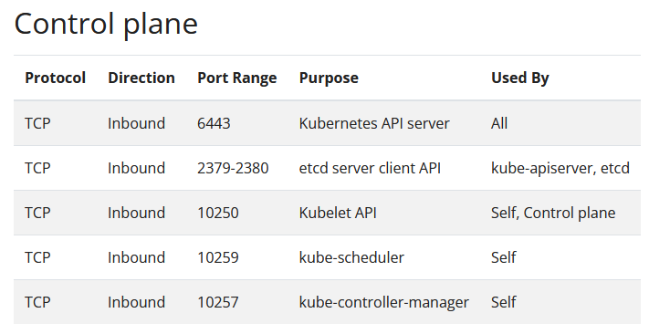
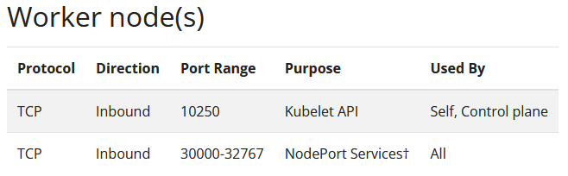
Porte utilizzate da Kubernetes
Introduzione
Fonte: https://kubernetes.io/docs/reference/networking/ports-and-protocols/

Slide 14
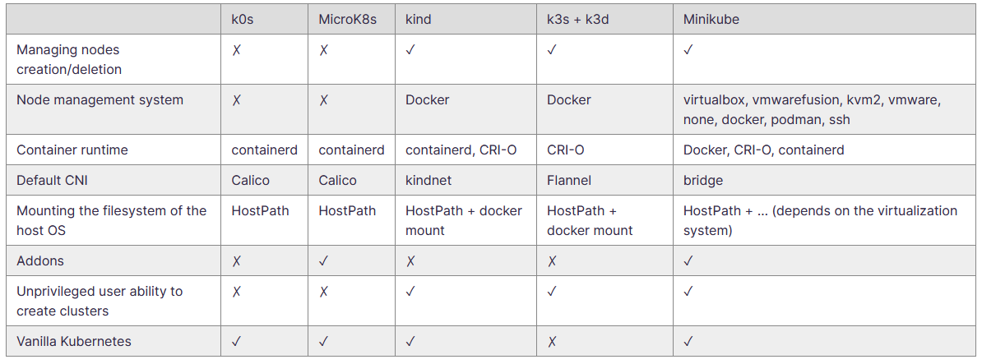
k8s, k3s, k0s, minikube, …
Implementazioni
Sono solo alcune delle implementazioni che rispettano lo standard Kubernetes
Ogni implementazione permette di implementare cluster multi-nodo (tranne minikube)
Suggerimento: per evitare problematiche legate all'installazione è utile utilizzare la versione "container" disponibile. Suggerita la versione Docker di k0s (https://docs.k0sproject.io/v0.12.1/k0s-in-docker/)
CNI=Container Network Interface
Fonte: https://blog.palark.com/small-local-kubernetes-comparison/

Slide 15
Uso della CLI (1/2)
Comandi principali
https://kubernetes.io/docs/reference/kubectl/cheatsheet/
Inizializzazione di un cluster
kubectl init
Pods
creazione: kubectl create -f docs/user-guide/walkthrough/pod-nginx.yaml
elenco: kubectl get pods
cancellazione: kubectl delete pod nginx
cancello tutti i pod di un namespace nomeNamespace: kubectl delete pods --all –nomeNamespace
informazioni su un pod: kubectl descriebe pods nomePod
Nodes
lista nodi del cluster: kubectl get nodes
informazioni sul nodo nomeNodo: kubectl describe nodes nomeNodo
aggiunta di un nodo (worker al cluster): vedi esempi

Slide 16
Uso della CLI (2/2)
Comandi principali
Deployments
kubectl apply -f FILENAME
Services
kubectl expose deployment nginx-deployment --type=LoadBalancer --port=portaVersoFuoriCluster --target-port=portaServizioInterno
kubectl get services
kubectl delete services nomeServizio
FILENAME è un file YAML che descrive le caratteristiche del servizio che deve essere esposto.
Namespaces
creazione: kubectl create namespace nomeNamespace
creazione da file: kubectl apply -f ns.yml
contenuto del file ns.yaml:
api Version: v1
kind: Namespace
metadata:
name: custom-namespace
elenco: kubectl get namespaces
cancellazione: kubectl delete namespace

Slide 17
Walkthrough(1/4)
Configurazione cluster e avvio di una applicazione
Implementare un cluster Kubernetes tramite Docker utilizzando l'immagine docker.io/k0sproject/k0s:latest
Creare 3 nodi:
k0s-cognome
k0s-worker1-cognome
k0s-worker2-cognome
Verificare lo stato di funzionamento dei nodi all'interno del cluster e mettere in esecuzione il servizio Nginx (solo localmente: verificare con curl)

Slide 18


Walkthrough(2/4)
Configurazione cluster e avvio di una applicazione
Vedi: https://computingforgeeks.com/deploy-kubernetes-cluster-on-linux-with-k0s/
https://docs.k0sproject.io/v0.12.1/k0s-in-docker/
docker run -d --name k0s --hostname k0s --privileged -v /var/lib/k0s -p 6443:6443 docker.io/k0sproject/k0s:latest
docker exec k0s kubectl get nodes
token=$(docker exec -t -i k0s k0s token create --role=worker)
docker run -d --name k0s-worker1 --hostname k0s-worker1 --privileged -v /var/lib/k0s docker.io/k0sproject/k0s:latest k0s worker $token
docker exec k0s k0s status

Slide 19
Walkthrough(3/4)
Configurazione cluster e avvio di una applicazione
docker exec -it k0s /bin/bash
vi deployNginx.yaml
da dentro al docker controller:
k0s kubectl apply -f deployNginx.yaml
apiVersion: apps/v1
kind: Deployment
metadata:
name: nginx-deployment
spec:
selector:
matchLabels:
app: nginx
replicas: 2
template:
metadata:
labels:
app: nginx
spec:
containers:
- name: nginx
image: nginx:latest
ports:
- containerPort: 80

Slide 20
Walkthrough(4/4)
Configurazione cluster e avvio di una applicazione
Dal docker engine:
docker exec k0s kubectl expose deployment nginx-deployment --type=NodePort --port=80
Usando anche l'opzione --target-port impostiamo la porta da esporre fuori dal cluster, altrimenti è scelta da Kubernetes.
docker exec k0s kubectl get services
curl <Ipcontroller>:<portaEspostaDalServizio>
curl 172.17.0.20:31819
Verificare che sia visualizzata la pagina di default di Nginx.
Ci sono diverse alternative per pubblicare il servizio con Kubernetes.

Slide 21
Esempio guidato
Configurazione cluster e avvio di una applicazione
https://kubernetes.io/it/docs/tutorials/hello-minikube/
Operazioni da svolgere:
creazione di un cluster
deploy di una applicazione

Slide 22
Esercizio proposto
Configurazione cluster e avvio di una applicazione
https://kubernetes.io/docs/tasks/debug/debug-application/get-shell-running-container/
Operazioni da svolgere:
accedere alla shell del pod avviato (caso di un solo container)
modificare la pagina iniziale del pod inserendo il messaggio "Test kubernetes!!!!"

